Slide 1

Chapter 3
I S O
Quality Management

Slide 2
Software Quality Management

Slide 3
Software Quality Management
목 적
  S/W 제품에서 요구하는 품질 수준이 달성되는 것을 보증
  적절한 품질기준과 절차의 정의 및 이들의 수행을 보장
  “품질 문화”를 개발하는데 도움(품질은 모든 사람들의 책임)
S/W 품질 관리자의 책임
  Quality planning (품질 계획)
    특정 프로젝트에 대한 적용 가능한 절차와 표준을 선택하고, 요구에 따라 수정
  Quality assurance (품질 보증)
    품질에 대한 조직의 절차와 표준을 확립
  Quality control (품질 제어)
    절차와 표준을 S/W 개발팀이 따르도록 보장
품질 관리는 독립성을 보장하기 위해 프로젝트 관리에서 분리

Slide 4
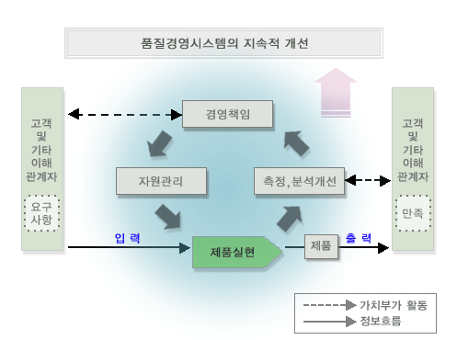
품질관리 시스템의 지속적 개선

Slide 5
Quality Management Principles 개요
  developed by using the ISO TC176 on Quality Management and Quality Assurance consensus process.
  조직을 성공적으로 이끌고 운영하기 위해서 요구되는 원칙
원칙 1. Customer focus - 고객에게 초점을 맞춘 조직
원칙 2. Leadership - 리더 쉽
원칙 3. Involvement of people - 전원 참여
원칙 4. Process approach - 프로세스 접근방법
원칙 5. System approach to management - 관리에 대한 시스템 접근방법
원칙 6. Continual improvement - 지속적 개선
원칙 7. Factual approach to decision making - 의사결정에 대한 사실적 접근
원칙 8. Mutually beneficial supplier relationship – 상호이익의 공급자 관계

Slide 6
소프트웨어 품질 평가
소프트웨어 품질평가 접근방법
 | Process | Product
목 적 | SW 개발방법의 정확성을 높여서 고품질의 SW를 생산 | 최종 제품의 품질평가 SW 프로세스가 제품에 대한 확신은 제공하지만, 제품 자체의 품질은 보증 못함
사 례 | ISO 9000 시리즈 CMM SPICE (ISO 15504) | ISO 9126 (품질 특성과 척도) ISO 14598 (SW 제품 평가)
장 점 | 수립된 접근법을 제품에 적용 가능함 평가 기간이 짧음 | SW 품질에 대한 전문가 판단 객관화 모든 종류의 소프트웨어에 적용 가능 테스트 결과가 제품 품질과 직결
단 점 | 소규모 기업에 적용 어려움 제품 품질을 직접적으로 평가하지 않음 | 제품의 전수 테스트는 비용, 시간 소모 최신 SW 제품은 전통적인 방법 으로 평가하기 어려움

Slide 7
Product, Process 및 Service 보증
 | 공급자 획득자
제품평가
프로세스평가
품질특성평가
적합성 및
기능시험
정보처리
기능획득
9126 모형
품질시스템의 평가
프로세스
심사 및 개선
9000 -3 모형
정보기술
계약관리
공정능력평가
CMM 모형
SPICE 모형

Slide 8
ISO 9000
ISO의 개요
  품질 관리에 대한 국제 표준의 집합
    제조업부터 서비스 산업까지 여러 범위의 조직에 적용
  기업의 품질 경영 시스템을 심사
    공급자가 고객 요구사항을 만족하는 제품과 서비스를 지속적으로
    공급하기 위한 품질관리 시스템 구축 및 실행 상태의 적합성 보장
ISO의 배경
  다양한 품질 표준간의 일관성 부족
    국제적 공통으로 사용될 수 있는 품질시스템 개발 노력
  ISO TC 176이 품질시스템에 대한 표준화된 지침으로 ISO
  9000 시리즈 발간
    등록 가능 표준 : ISO 9001, 9002, 9003
    안내적 표준 : ISO 9000, 9004.

Slide 9
ISO 9000시리즈
  규격표준 목적으로 제정한 품질관리 시스템에 대한 국제규격
기업의 요구사항 충족과 효과적 품질 시스템을 만드는 표준을 해석하는 지침
적절한 표준을 선택하는 방법에 관한 지침
ISO 9000
품질경영 및 품질보증표준
9001
설계,개발 및 서비스의 품질보증모델
9002
생산 및 설치 품질보증모델
9003
최종검사 및 시험 품질보증모델
9004
품질관리 및 품질시스템의 요소와 지침
9000-3
SW의 개발,공급 및 유지보수
정보기술 분야 : ISO 9001을 SW 산업에 맞게
변형한 ISO 9000-3 규정으로 적용

Slide 10
품질관리표준 : 20개 항목(clause)으로 구성
1. 경영자 책임 (Management Responsibility)
2. 품질 시스템 (Quality System)
3. 계약 검토 (Contract Review)
4. 설계 통제 (Design Control)
5. 문서 통제 (Document Control)
6. 구매(Purchasing)
7. 구매자에 의한 지급품 (Customer Supplied Product)
8. 제품의 식별 및 추적성 (Identification and Traceability)
9. 프로세스 통제 (Process Control)
10. 검사와 테스트 (Inspection and Test)

Slide 11
  11. 검사, 측정, 테스트 장비(Inspection, Measuring and Test Equipment)
  12. 검사와 테스트 상태 (Inspection and Test Status)
  13. 부적합품의 통제 (Control of Non-conforming Product)
  14. 교정/예방 활동 (Corrective/Preventative Action)
  15. 취급, 보관, 포장, 및 인도 (Handling,Storage,Packaging,Preservation
  & Delivery)
  16. 품질 기록 (Quality Records)
  17. 내부 품질 감사 (Internal Quality Audits)
  18. 훈련 (Training)
  19. 부대 서비스 (Servicing)
  20. 통계적 기법 (Statistical Techniques)

Slide 12
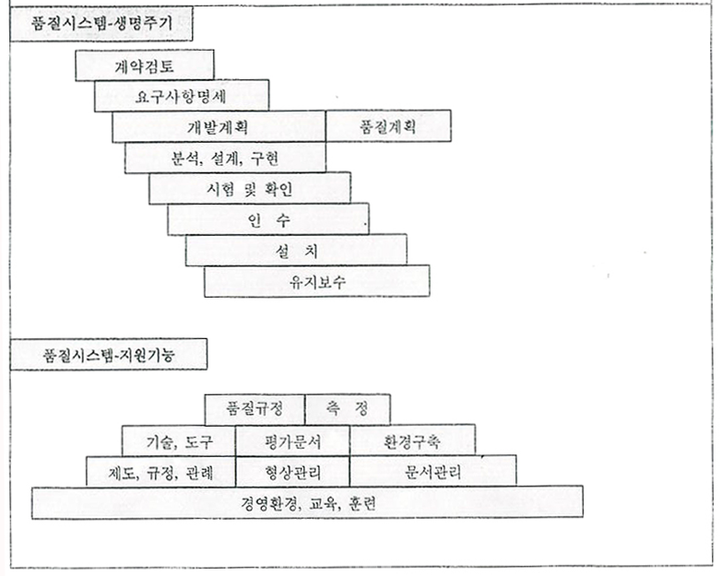
ISO 9000-3 의 지침과 구조
경영책임, 감리, 시정조치, 품질시스템

Slide 13
ISO 9000 certification
ISO 인증 취득
  DNV 인증원 같은 Third Party Certification Body로 부터
  인증서 취득
  DNV(Det Norske Veritas)
    1864년 노르웨이에서 “To safeguard life, property and the
    environment”를 목표로 재단법인으로 설립
    품질,환경,안전과 관련된 100여개 국가의 5,500여명의 기술
    전문가들이 활동하고있는 비영리 공익 기관
    업무영역 : Classification, Certification 및 품질보증 서비스
  DNV 인증원(Certification)
    품질 (ISO 9000, QS-9000, TS 16949, IqRS등)
    환경 (ISO 14000, IeRS 등)
    안전 (OHSAS 18000, IsRS 등)

Slide 14
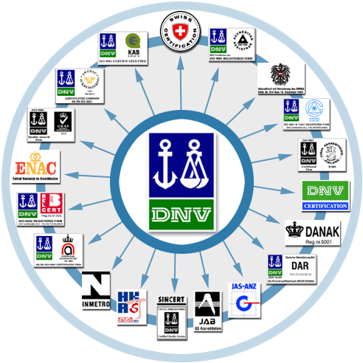
KAB(Korea)
RvA(Netherlands)
NA(Norway)
JAB(Japan)
SWEDAC(Sweden)
FINAS(Finland)
ANSI-RAB(USA)
AFNOR(France)
UKAS(UK)
BMwA(Austria)
BENOR DS(Belgium)
ENAC(Spain)
SINCERT(Italy)
DAR(Germany)
Swiss Certification(Switzerland)
JAZ-ANZ(Australia/New Zealand)
Korea Accreditation Board

Slide 15
인증절차
수립된 품질시스템에 대한 문서검토
문서검토(Document Review)
초회방문(Initial Visit)
구성원과 인터뷰에 의해 시스템에 대한 구성원의 이해 및 실행상태 파악, 실행에 대한 기록 점검
본심사(Initial Audit)
문제점 발견시 부적합 보고서 발행, 시정조치 확인시 3년 유효 인증서 발행
인증서 발행
3년동안 주기적 정기검사
사후관리심사(Periodical Audit)
인증서 만료에 앞서 검사
갱신심사(Recertification Audit)

Slide 16
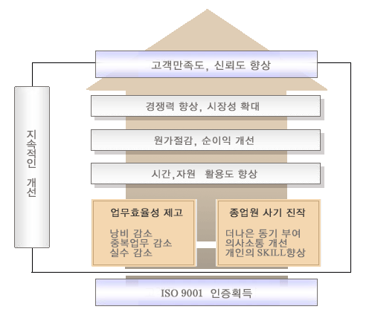
ISO 9000 인증 효과

Slide 17
소프트웨어 품질 표준

Slide 18
소프트웨어 품질표준
소프트웨어 품질모델
  품질 요구사항의 기술, 또는 품질 평가의 기반구조를 제공하는 특성들의 집합 및 그들 간의 관련성
  품질모델과 품질보증
품질모델
품질설계
- 품질목표
- 품질보증계획
품질확인
- 품질평가
- 시정보완

Slide 19
소프트웨어 품질표준
소프트웨어 품질표준
  명확하게 정의된 품질특성
    SW는 목적과 용도에 따라 중요도가 달라지는 여러 특성을 소유
  SW 품질 평가 전에 미리 SW에 대한 특성들을 명확하게 정의
    SW의 품질목표가 되고, 품질평가 기준으로 사용
소프트웨어 품질표준 종류
  산출물 품질 표준
    SW 프로세스 단계별로 생산되는 모든 산출물에 대한 품질
  프로세스 품질 표준
    SW 프로세스의 정의와 체계적 수행 정도
  관리활동 품질 표준
    프로젝트 수행시 관리되어야 할 모든 활동에 대한 특성

Slide 20
  산출물 품질 표준
Software quality
사용자가 요구하는 기능의 충족 정도
Suitability, Accuracy, Interoperability, Compliance, Security
Functionality
주어진 조건하에서 정해진 기능을 유지하는 정도
Reliability
Maturity, Fault tolerance, Recoverability . . .
최소의 노력으로 사용을 쉽게할 수 있는 정도
Usability
Understandability, Learnability, Operability
기능 수행을 위해 필요한 자원의 소요 정도
Efficiency
Time behavior, Resource behavior
변경 및 에러 교정에 대한 노력의 최소화 정도
Maintainability
Analyzability, Changeability, Stability, Testability
다른 환경에서 운용 가능하도록 쉽게 수정 정도
Portability
Adaptability, Installability, Conformance, Replaceability

Slide 21
  프로세스 품질 표준
Software quality
프로젝트의 진행이 체계적, 계획적으로 수행되는 정도
Consistency
Standardizatoin, Instrumentation
계획된 시간과 자원 내에서 산출물을 생산하는 정도
Productivity
Yield, resource behavior, punctually

Slide 22
  관리활동 품질 표준
Software quality
조직, 인력 및 기타사항이나 전제사항의 충족정도
Project Environment
Teaming, understandability, Personnel Management, User Management, Administration
프로젝트 수행과정의 통제와 관리를 위한 체계의 구비 및 실행 정도
Proceeding Management
Time management, Cost management, Risk Management, Outsourcing management
Quality Management
산출물의 품질을 향상시키기 위한 체계적인 노력정도
Quality control, Quality assurance
필요한 문서의 생산 및 생산된 문서에 대한 체계적 관리정도
Documentation Management
Suitable of composition, Suitability of contents

Slide 23
품질국제표준
  ISO 9004 Guidelines for quality management of organizations
  ISO/IEC 9126:1991 Quality characteristics
  ISO 10005 Quality management - Guidelines for quality plans
  ISO 10006 Quality management - Guidelines to quality in project management
  ISO 10013 Quality manual
  ISO/IEC 12119:1994 Software packages - Quality Req. & testing
  ISO/IEC 12207:1995 Software life cycle processes
  ISO 14598 Quality Evaluation
  ISO 15504 SPICE
  IEEE Std 1028-1989 Reviews and audits
  IEEE Std 730.1-1989 Quality assurance plans
  IEEE 829 Test documentation

Slide 24
SW 품질분야의 국제 표준화 작업
  ISO/IEC JTC1에서 SW 품질보증 표준화
  제품 평가
    ISO 9126 : SW 제품에 요구되는 품질의 정량적 기술 방법
    ISO 14598 : 개발중 또는 완성된 제품을 객관적, 공정하게
    평가하기 위한 방법과 절차 정립
  프로세스 평가
    ISO 15504 : SW 개발조직의 능력 평가나 개발 프로세스 개선에
    필요한 사항 표준화
  품질시스템 구축
    ISO 9001 : SW 조직에 품질관리 시스템의 도입 및 품질인증
    획득에 관련
  품질요구사항
    ISO 12119 : Quality Requirements and Testing

Slide 25
ISO 9126
ISO 9126 개요
  Information SW Quality Characteristics and Metrics
    소프트웨어 품질특성과 척도(Metrics)에 관한 지침
    SW 생명주기 동안 SW 요구사항의 구체화 및
    SW 제품의 품질평가에 사용되는 품질평가 프로세스와 특성 정의
    측정, 등급부여 및 평가를 위한 하위특성과 측정치 또는 측정
    방법을 제공하지는 않음
  소프트웨어 제품에 대한 품질 요구사항 기술에 사용

Slide 26
ISO 9126 품질모형
  계층구조의 품질모형 : 품질을 객관적으로 정량화
    품질특성 및 매트릭 정의 표준
    고객관점에서 소프트웨어에 대한 품질특성과 부특성 정의
    품질 특성별로 세부 매트릭 제시
사용자 관점의 SW 품질목표 정의
품질목표 달성을 위한 품질특성
상위특성을 구성하는 구체적 품질 부특성
SW 특성을 측정하기 위한 metrics 또는 품질인자

Slide 27
ISO 9126 종류
ISO/IEC 9126-1 : Quality Model
 | SW 품질특성과 부특성
ISO/IEC 9126-2 : External metrics
 | 외부 매트릭 설명 최종 제품에 대한 품질요구사항과 설계목표 명세에 적용
ISO/IEC 9126-3 : Internal Metrics
 | 내부 매트릭 설명 중간제품(분석, 설계단계 산출물)에 대한 품질요구사항과 설계 목표 명세에 적용
ISO/IEC 9126-4 : Quality in Use metrics
 | 사용품질 매트릭 설명 사용 품질은 SW 자체의 특성보다 사용 결과에 의해 측정

Slide 28
품질특성
  SW가 품질목표로 선정된 특성들을 얼마나 만족시키는가 평가
  관점에 따른 소프트웨어 품질 특성
품질 특성 | 관 점 | 구 성 | 관련 표준
외부 특성 | 사용자 및 관리자 | 주특성 6개, 부특성 21개 | ISO 9126-2
내부 특성 | 개발자 및 유지관리자 | 40개 | ISO 9126-3

Slide 29
ISO 9126 품질특성 : 6 항목
  6가지 품질특성
Software quality
사용자가 요구하는 기능의 충족 정도
Suitability, Accuracy, Interoperability, Compliance, Security
Functionality
주어진 조건하에서 정해진 기능을 유지하는 정도
Reliability
Maturity, Fault tolerance, Recoverability
최소의 노력으로 사용을 쉽게할 수 있는 정도
Usability
Understandability, Learnability, Operability
기능 수행을 위해 필요한 자원의 소요 정도
Efficiency
Time behavior, Resource behavior
변경 및 에러 교정에 대한 노력의 최소화 정도
Maintainability
Analyzability, Changeability, Stability, Testability
다른 환경에서 운용 가능하도록 쉽게 수정 정도
Portability
Adaptability, Installability, Conformance, Replaceability

Slide 30
ISO 9126 품질 속성 : 40 속성항목
1.완전성(completeness)
8.통신일반성
(comm. Commonality)
15.단순성(Simplicity)
2.추적성(Traceability)
9.참조성(Accessability)
16.도구성
(Instrumentation)
3.일관성(Consistency)
10.참조제어
(Access Control)
17.자기포함성
(Self-Containedness)
4.자기기술성
(Self-descriptiveness)
11. 참조감사
(Access Auditness)
18.균일성(Uniformity)
5.응집성(Coherence)
12. 견고성(Robustness)
19.표현성
(Expressiveness)
6.정밀성(Accuracy)
13.무결성(Integrity)
20.계층성(Hierarchy)
7.자료 일반성
(Data Commonality)
14.모듈성(Modularity)
21.정보성
(Informativeness)

Slide 31
22.비유성
(Metaphorbility)
29.유도성(Guidability)
36.제품관리성
(Product Management)
23.장비준비성
(Well-equipment)
30.안전성(Safety)
37.소프트웨어 독립성
(SW Sys. Independence)
24.관심성
(Attractiveness)
31.노동절약성
(Labor Saving)
38.기계 독립성
(Machine Independence)
25.적시성(Timeliness)
32.조정성(Adjustability)
39.자료독립성
(Data Independence)
26.기억성(Memorability)
33.실행효율성
(Time Behavior)
40.통신성
(Communicativeness)
27.간결성(Conciseness)
34.자원효율성
(Resource Behavior)
28.선택성(Choosability)
35.확장성(Expandability)

Slide 32
ISO 9126 품질특성과 품질속성
품질특성 | 부품질특성 | 품질속성
기능성 | 적절성 | 1 2 3 4 5
 | 정밀성 | 1 2 3 4 5 6
 | 상호운용성 | 6 7 8
 | 준수성 | 7 8 9
 | 보안성 | 7 8 9 10 11 12
신뢰성 | 성숙성 | 1 2 3 4 14 15
 | 고장허용성 | 1 2 3 12 13
 | 회복성 | 1 2 3 4 11 12 13 14 15 16 17
사용성 | 이해성 | 18 19 29 21 22 23 24 25 26 27 28 29 30 31 32
 | 학습성 | 18 19 29 21 22 23 24 25 26 27 28 29 30 31 32
 | 운용성 | 18 19 29 21 22 23 24 25 26 27 28 29 30 31 32

Slide 33
품질특성 | 부품질특성 | 품질속성
효율성 | 시간행동성 | 33
 | 자원행동성 | 34
유지 보수성 | 분석성 | 2 3 4 14 15 16 27 35 36 37 38
 | 변경성 | 2 3 4 14 15 16 27 35 36 37 38
 | 안정성 | 2 3 14 15 16 35
 | 시험성 | 2 3 4 14 15 16 35 37 38
이식성 | 적응성 | 7 8 37 38 39 40
 | 설치성 | 4 5 7 8 9 14 27 37 38 39 40
 | 적합성 | 7 8 37 38 39
 | 대체성 | 7 8 9 37 38 39 40

Slide 34
ISO 14598
ISO 9126의 변화
ISO 9126(1991)
SW 제품 품질특성 정의 및 사용,
SW 제품평가 절차모델로 구성
SW 제품 품질평가 절차 제거
필수 부특성 도입
품질모델의 구체화
사용자관점품질(Quality In Use)
개념 도입
ISO 14598-1과의 일관성 유지
소프트웨어 제품평가 및
품질요구사항 정의로 사용
품질특성과 metric 조정
품질측정 절차 분리
ISO 9126(1994)
ISO 14598
SW 제품 품질특성
SW 제품 품질평가

Slide 35
ISO 14598 개요
  Information Technology SW Product Evaluation
  SW 제품 평가 방법 정의
ISO 14598 종류
종 류 | 내 용
14598-1 | 표준의 일반적 개요
14598-2 | 제품품질 측정계획 및 구현, 제품평가 기능 관리
14598-3 | 개발자의 SW 제품평가 활동
14598-4 | 획득자의 SW 제품평가 활동
14598-5 | 평가자의 SW 제품평가 활동
14598-6 | 평가자료와 명령의 구조적 집합, 평가모듈 문서화

Slide 36
ISO 9126과 ISO 14598의 관계
Resources
And
Environment
Evaluation
Process
Effect of
the
SW product
SW
Product
Evaluation
Support
Evaluation
Process
Internal
Metrics
External
Metrics
Quality in
Use Metrics
14598-1
14598-3
14598-2
9126-1
14598-4
14598-6
9126-3
9126-2
9126-4
14598-5

Slide 37
ISO 14598 SW Product 품질평가를 위한 프로세스
평가목적 설정
평가요구사항설정
제품유형 식별
9126-1 품질특성
품질모델 명세
매트릭 선택
9126-2 외부 매트릭
9236-3 내부 매트릭
14598-6 평가모듈
평가 명세
매트릭 판정등급설정
판정기준 설정
평가 설계
평가계획 생성
특성 비교
평가 수행
기준과 비교
결과 판정

Slide 38
SQuaRE
SQuaRE의 개요
  Software Product Quality Requirements and Evaluation
  ISO 9126 + ISO 14598
    SW 품질은 품질모델에 기반하여 품질 요구사항에 대비되는
    매트릭을 사용하여 평가가 필요
9126-2n(25010)
Quality Model Division
9126-1n (25000)
Product Quality
General Division
9126-4n (25030)
General Overview and
Guide to the SQuaRE
9126-5n (25040)
Quality Requirement
Division
Quality Evaluation
Division
Planning and
Management
9126-3n (25020)
Quality Metrics Division

Slide 39
SQARE의 내용
9126-1n : SW Product Quality Division
-10 | General Overview and Guide (N.P)
-11 | Planning and Management
9126-2n : Quality Model Division
-20 | Quality Model and Guide
9126-3n : Quality Metrics Division
-30 | General Requirements and Guide(NP)
-31 | Base Metrics(N.P)
-32 | Internal Metrics
-33 | External Metrics
-34 | Quality in Use Metrics
-35 | Documentation of Evaluation Module

Slide 40
9126-4n : Quality Requirements Division
-40 | Quality Requirements and Guide (N.P)
9126-5n : Quality Evaluation Division
-50 | Quality Evaluation Overview and Guide
-51 | Proc for Developers
-52 | Proc for Acquires
-53 | Proc for Evaluators

Slide 41
SQuaRE 변경내용
  측정개념 (Measurement Concepts)의 명확화
Customer
User
Dev. Organization
Acquirer
Evaluator
Developer
Provide
Guidance
Guidance
perform
Product Quality
Requirements
determine
Product Quality
Evaluation
supports
supports
Product Quality
Measurement
Scope of the
Standard

Slide 42
  측정근간(Measurement Primitives)의 정의
    Metrics : measure(측정치), scale, Measurement
    Method를 포함
단계 | Metrics
Requirement Review | MTBF(Mean Time Between Failure)와 MTTR(Mean Time To Recover)를 통해 측정된 요구사항 평가
Design Review | 응집력과 결합력(Cohesion & Coupling)의 정도, Fan in & Fan Out 등으로 시험 및 평가
Code Review | 프로그램 코드 수준을 cyclomatic Complexity나 결함비율 (defects Ratio), LOC 등으로 시험
System Test | 오류밀도(Fault Density)나 시험수행중의 MTBF를 이용
Quality in Use 시험 | 실제 사용중의 MTBF와 MTTR, 만족도 등을 이용

Slide 43
  SW 신뢰도의 개요
    SW를 믿고 사용할 수 있는 정도
    주어진 시간과 환경에서 소프트웨어가 정상적으로 사용될 확률
    낮은 신뢰도 : 낮은 소프트웨어 품질
  신뢰도의 측정
    MTBF(Mean Time Between Failure)
      고장에서 다음 고장까지의 평균시간
      MTBF = MTTF + MTTR
      MTTF(Mean Time To Failure) : 수리 후 다음 고장까지의 시간
      MTTR(Mean Time To Repair) : 고장 발생 시점에서 수리까지의
      평균시간
    소프트웨어 이용도
    이용도 = MTTF / (MTTF + MTTR) * 100%

Slide 44
  품질요구사항(Quality Requirements)
    품질요구사항의 종류
      기능성 요구사항(Functionally Requirement)
      신뢰성 요구사항(Reliability Requirement)
      사용성 요구사항(Usability Requirement)
    측정가능 요구사항(Measurable Requirement)
      stakeholder needs의 정의를 형식화 및 구체적 표현
      SW Internal view, SW External view, System view를 가짐
      개발된 SW product, Information system 및 현실화된 business system의 평가를 위한 기본 재료

Slide 45
    SW 관점에서의 요구사항과 평가 관계
Definition
Process
Analysis
Process
Evaluation
Developed System
Stake-
holder
Needs
System View
Stated Req.
Measurable Req.
Realized Business
System
SW External View
Stated Req.
Measurable Req.
Developed Information
System
SW Internal View
Stated Req.
Measurable Req.
Developed SW Product
All Captured stakeholder
Requirements

Slide 46
ISO 12119
ISO 12119 개요
  Quality Requirements and Testing
  SW package의 평가 : “complete and document proof programs supplied to several users”
ISO 12119
Quality
Requirements
Instructions
for Test
Product
Description
User’s
Document
Programs
and Data
Test
Pre-Requisites
Test
Activity
Test
Records
Test
Reports
Follow-Up
Test

Slide 47
Quality Assurance

Slide 48
Quality Assurance 개요
품질보증 정의
  SW Product 또는 service 품질이 요구사항을 만족하는 지에
  대한 확인으로 신뢰 제공을 위하여 계획된 systematic 활동
  항목이나 제품의 설정된 요구사항과 일치성 확인을 위하여
  증거 확보시 필요한 행위를 계획하고 체계화(IEEE)
  품질의 정의 및 측정, 품질의 정도,판단 등이 주요 관심사
품질보증 목적
  제품의 품질을 알려주는 필수 데이터를 관리자에게 제공
  데이터로 부터 제품의 품질이 목적에 부합한다는 신뢰 획득
품질보증 배경
  제품의 품질 생산 프로세스의 품질에 의해 영향
  S/W 개발에서 제품의 특정 품질속성을 특별하게 평가 곤란
  S/W 프로세스와 제품 품질 사이의 관계는 복잡

Slide 49
소프트웨어 품질관리의 관계
소프트웨어 생명주기와 품질보증활동
요구분석
품질보증
인증(certification)
기본설계
품질제어
확인(validation)
상세 설계
시 험
검증(verification)
디버깅
구 현
증명(program proof)
시 험
통합 시험
인수 시험

Slide 50
  소프트웨어 품질 보증(QA : Quality assurance)
    설정된 요구사항과 일치를 확인하는데 필요한 체계적인 작업
    인증(Certification) : 사용자가 SW 품질을 공식적으로 확인
  소프트웨어 품질 제어(QC : Quality Control)
    요구수준의 제품 및 서비스품질을 보존하는데 필요한 기법과 활동
    확인(Validation) : 실제환경에서 SW 실행으로 오류 발견
      인수시험 : 사용자가 수용할 만한 품질을 갖추고 있는가 확인
      설치시험 : 현장에 시스템을 설치, 가동하여 정상적인 동작
      상태를 확인하는 시험

Slide 51
  소프트웨어 시험(test)
    정상적인 동작의 확인과 잠재된 오류를 찾기 위한 파괴적인 절차
    검증(Verification) : 개발자가 시험환경에서 오류 발견
      모듈시험 : compile된 독립 모듈의 완전성 시험
      통합시험 : 모듈을 결합하여 하나의 시스템을 만드는 과정중에
      수행하는 시험
      시스템 시험 : 통합된 시스템의 시험
  디버깅(debugging)
    발견된 오류를 식별하고, 이를 고치는 활동

Slide 52
품질보증 Tasks
  Generation – of quality related documentation
  Review – of plans, specifications and records
  Audit – of processes, procedures and 3rd party developers
  Monitoring – of plan implementation, meetings, and status reports
  Inspection – of delivered items, code and documentation
  Participate – in design reviews and code inspections
  Corrective Action – identify CA tasks and track to completion
  Assist – in approval of tools, techniques and methodologies
  Testing – by either participating in or witnessing tests being conducted

Slide 53
품질보증 절차
  1 단계 : 품질보증 계획 수립
    개발계획에 의거 평가대상 산출물 또는 프로세스 선정
    선정 대상의 평가를 위한 baseline 설정
    Baseline별 형상관리 계획수립, 품질관련 문서표준 정의
  2 단계 : 소프트웨어 엔지니어링 활동 검토
    소프트웨어를 생산하는 개발활동에 대한 검토 실시
    산출물 생산을 위한 프로세스 운용과 프로젝트 수행상 애로점 파악
  3 단계 : 품질측정 및 평가
    대상 SW에 대한 품질목표 정의, 실제 품질측정 및 평가
    감리 및 감사와 연관

Slide 54
  4단계 : 문서화
    품질평가 결과를 문서로 기록
  5 단계 : 승인
    문서화된 평가 결과를 품질보증과 관련한 결정권자로 부터 승인
  6 단계 : 보고 및 통보
    승인결과를 이후 개발에 반영하록 관련된 조직과 인원에 통보

Slide 55
품질보증과 품질통제
Total Quality Management
  Quality Assurance+Quality Control(상호 보완적)
  프로젝트 비용과 스케줄링에 목표
품질보증(Quality Assurance) | 품질통제(Quality Control)
SW 제품과 설정된 요구사항과의 일치성 확인에 필요한 계획적, 체계적 인 품질관리 작업 | 주어진 요구를 만족시키는 제품이나 서비스 품질을 보존하기 위한 제반 기법과 활동
결함발생의 사전 방지를 위한 시정 및 예방을 체계화,조직화 | 품질문제 식별, 개선방법 창출, 품질 불량방지를 위한 활동 생산성 향상과 불량감소를 목적
고객이나 제3자로 부터 신용을 받기 위해 ISO 9000 규격에 따라 운영 -고객위주의 요구사항 일치 및 체계적 수행이 중요 -고객의 관심사항인 계약검토 서비스 등이 필수 | 디버깅과 시험을 거친 SW의 품질을 검사자의 입장에서 재확인 - 조직원의 품질관리 활동의 성실성에 성패좌우 - 생산성 향상, 업무분담, 종업원 후생 복지 등에 관심

Slide 56
ISO 9001의 품질보증
Management Responsibility | Quality System
Control of non-conforming products | Design control
Handling,storage,packaging and delivery | Purchasing
Purchaser-supplied products | Product identification and traceability
Process control | Inspection and testing
Inspection and test equipment | Inspection and test status
Contract review | Corrective action
Document control | Quality records
Internal quality audits | Training
Servicing | Statistical techniques

Slide 57
Software Measurement

Slide 58
Software Metrics
Software Metrics의 개요
  SW 측정기술을 기반으로 SW 생명주기 동안 특성을 객관적,
  정량화
  S/W, 프로세스 또는 연관된 문서화와 관련된 측정치
    프로그램 코드의 line 수, 개발에 필요한 인원-날짜 수
  S/W와 S/W 프로세스를 정량화
    S/W 프로세스와 S/W 제품의 측정
Software Metrics의 Benefits
  소프트웨어 생산성 향상 : 개발비용 절감 및 기업이익률 증대
  소프트웨어 개발주기 단축 : SW 판매신장 및 기업이익률 증대
  소프트웨어 품질 향상 : 고객 만족 및 기업 이미지 향상
  소프트웨어 관리 향상 : Project 비용, 일정 결정용이

Slide 59
S/W Metrics의 History
  Maurice Halstead 1975 : SW Science and Code Measure
  Thomas McCabe 1976 : Cyclomatic Complexity Measure
  Henry Kafura 1981 : Design Complexity
  Allen Albrecht 1979, 1983 : Function Points Measure
  Barry Boehm 1981 : COCOMO Model
Metrics assumptions (측정 기준의 가정)
  S/W 특성은 측정될 수 있다
  측정할 수 있는 것과 알려는 것 사이에는 관련성이 존재한다
  이 관련성은 정형화되고 확인된다
Proverbs
If you can’t measure it, you can’t improve it
You can’t control what you can’t measure
You can’t manage if you can’t measure
What you can’t measure, you can’t manage

Slide 60
Software Metrics의 Types
  Process Metrics : SEI – CMM, ISO 9000
  Product Metrics
    Size Metrics
      Measurement of the code
      Measurement of the code’s style
    Structure Metrics
      Measurement of the internal
      Measurement of the external
  OO Metrics
    Size Metrics
    Inheritance Metrics
    Internal/External Metrics

Slide 61
LOC(Lines of Code)
  프로그램 라인수에 의한 착도
  한 프로그래머가 한달간 생산하는 프로그램의 라인수로 생산성
  측정

Slide 62
Cyclomatic Complexity
  프로그램의 복잡도 측정 방법
  제어 흐름의 복잡도 또는 코드 상의 분기의 복잡도 표현
    순환 복잡도는 프로그램 내 조건문 수와 같다.
    모든 제어문 시험을 위한 시험 수는 순환복잡도와 같다.
  V(G) = number of regions
  V(G) = number of predicates + 1
  V(G) = E - N + 2

Slide 63
Halstead Complexity
  프로그램에서 사용한 연산자와 피연산자의 종류 및 개수로
  복잡도 측정
  프로그램 노력(E) = V / L
    프로그램을 작성하는 데 소요되는 노력의 객관적인 수치
IF(X(I).GE.X(J)) GO TO 10
SAVE = X(I);
X(I) = X(J);
X(J) = SAVE;
n1 : 연산자 종류, n2 : 피연산자 종류
N1 : 연산자 개수, N2 : 피연산자 개수
프로그램 길이(N) : n1 log2 n1 + n2 log2 n2
프로그램 부피(V) : N log2 (n1 + n2)
언어 추상화 레벨(L) : (2*n2)/(n1*N2)

Slide 64
Software Complexity
  복잡도의 종류
    문제의 복잡도 : 문제 자체가 가진 복잡도
    프로그램의 복잡도
    자료의 복잡도 : 입출력 자료
  복잡도(G) = 화살표 수(A) - 노드 수(N) + 2
Node
Node : 처리 task
Arrow : 제어 task(branch)
Arrow
복잡도(G)
G = 5 이하 : 매우 간단한 프로그램
G = 5~10 : 매우 구조적이고 안정된 프로그램
G = 20 이상 : 문제가 매우 복잡하거나, 구조가 필요
이상으로 복잡한 프로그램
G = 50 이상 ; 매우 비구조적이고 불안정한 프로그램

Slide 65
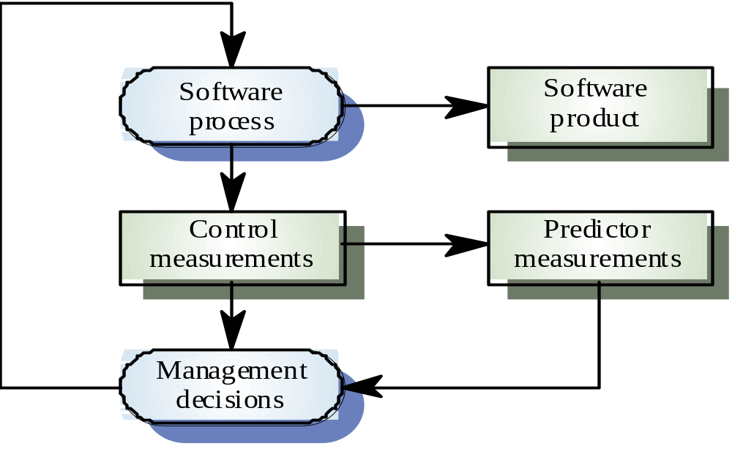
Predictor and control metrics (예측과 제어 측정 기준)

Slide 66
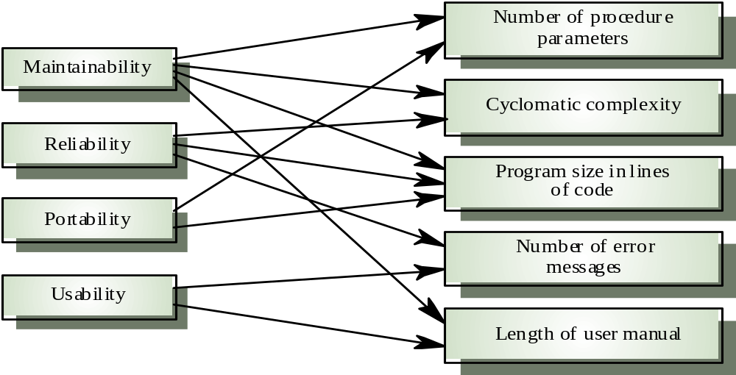
Internal and external attributes

Slide 67
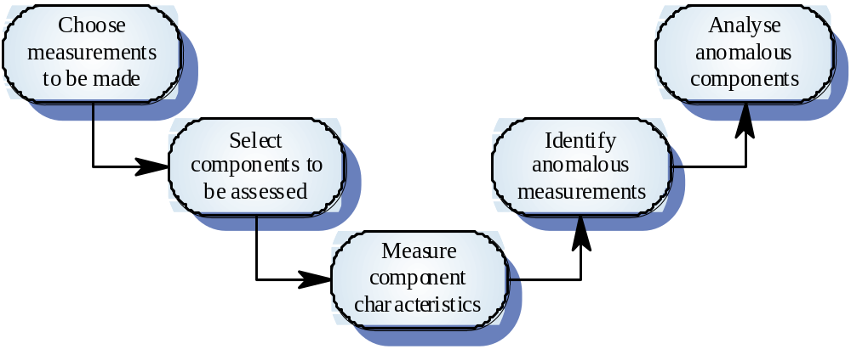
Product measurement process (제품 측정 과정)

